Slide 1

ИСПОЛЬЗОВАНИЕ ИНФОРМАЦИОННЫХ И КОММУНИКАЦИОННЫХ ТЕХНОЛОГИЙ
В МУНИЦИПАЛЬНЫХ РАЙОНАХ
РЕСПУБЛИКИ ТАТАРСТАН

Slide 2
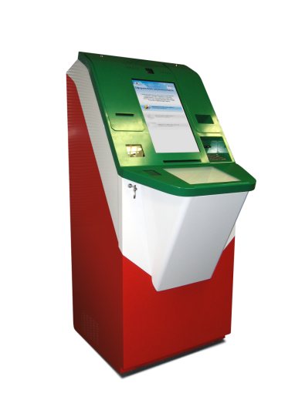

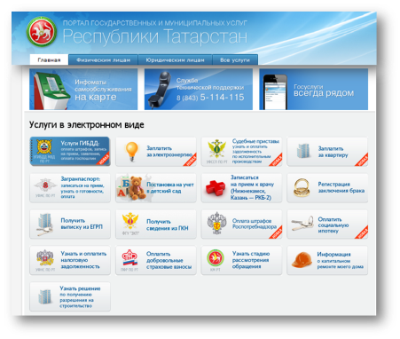
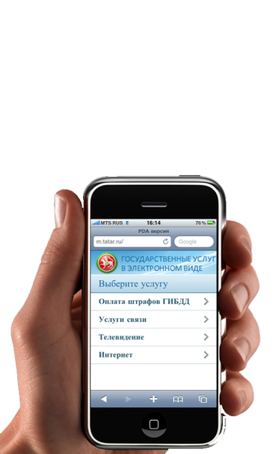

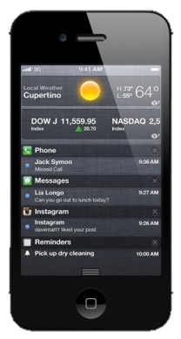
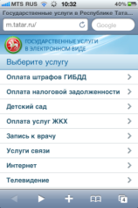
Инфоматы –
терминалы получения электронных услуг
Портал государственных
и муниципальных услуг
uslugi.tatarstan.ru
В местах массового пребывания людей на всей территории Татарстана
0,8 млн. посетителей,
4,9 млн. страниц просматривается ежемесячно
Контакт-центр
для населения
Мобильная версия Портала
Ежедневная и круглосуточная помощь
Доступна каждому сотовому абоненту

Slide 3
Посещаемость Портала
государственных и муниципальных услуг РТ
 | 2011 |  |  | 2012
ПОКАЗАТЕЛЬ | МАЙ | ИЮНЬ | ИЮЛЬ | МАЙ | ИЮНЬ | ИЮЛЬ
КОЛИЧЕСТВО СЕАНСОВ, ПОСЕЩЕНИЙ ПОРТАЛА | 488 000 | 557 520 | 495 385 | 817 976 | 776 810 | 800 092
УНИКАЛЬНЫЕ ПОСЕТИТЕЛИ | 183 700 | 199 339 | 190 323 | 286 992 | 262 871 | 267 583
ПРОСМОТРЕННЫЕ СТРАНИЦЫ | 2,36 млн | 2,59 млн | 2,20 млн | 4,60 млн | 5,02 млн | 4,92 млн
ПРЯМОЙ ТРАФИК (знают адрес Портала) | 17,80% | 17,20% | 17,00% | 18,09% | 18,45% | 18,88%

Slide 4
ЭЛЕКТРОННЫЕ И ИНТЕРАКТИВНЫЕ УСЛУГИ
 | 2011 |  |  | 2012
ПОКАЗАТЕЛЬ | МАЙ | ИЮНЬ | ИЮЛЬ | МАЙ | ИЮНЬ | ИЮЛЬ
ЗАПРОСЫ | 571 536 | 697 769 | 649 866 | 815 255 | 765 681 | 807 775
ЗАЯВЛЕНИЯ | 14 071 | 12 142 | 11 714 | 10 409 | 11 281 | 12 095
ЗАПИСИ В ОЧЕРЕДЬ | 160 241 | 192 669 | 236 999 | 330 779 | 309 088 | 281 651
ОПЛАТА | 83 549 | 103 157 | 109 963 | 143 936 | 175 868 | 169 818
 | 26,4 млн | 31,3 млн | 35,4 млн | 46,5 млн | 56,9 млн | 61,2 млн
ИТОГО оказанных услуг | 829 397 | 1 005 737 | 1 008 542 | 1 321 010 | 1 261 918 | 1 271 339

Slide 5
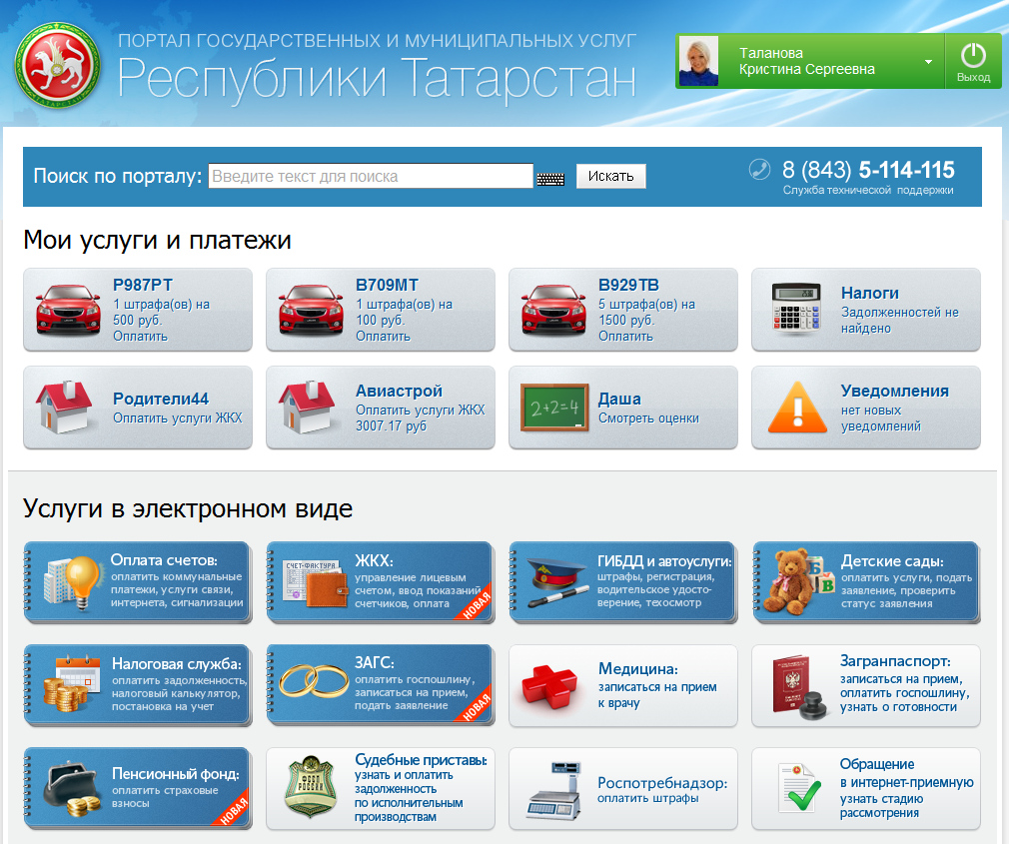



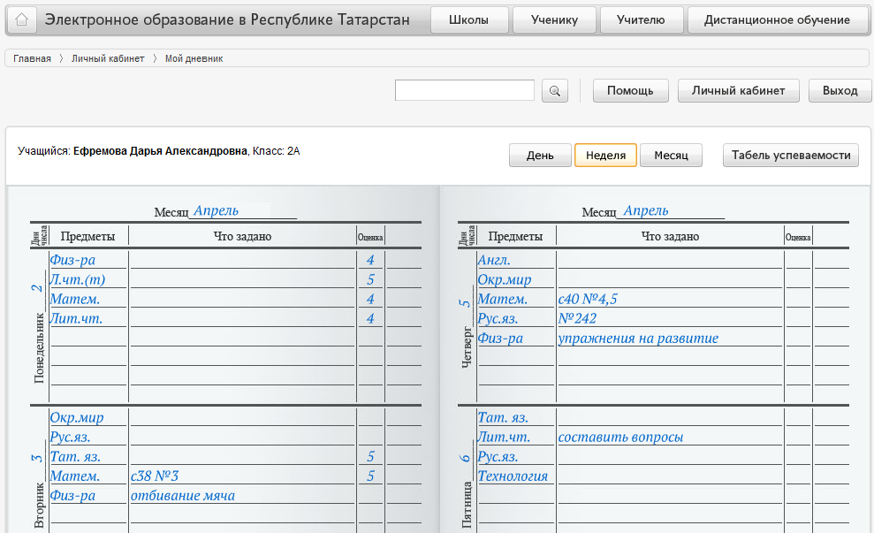
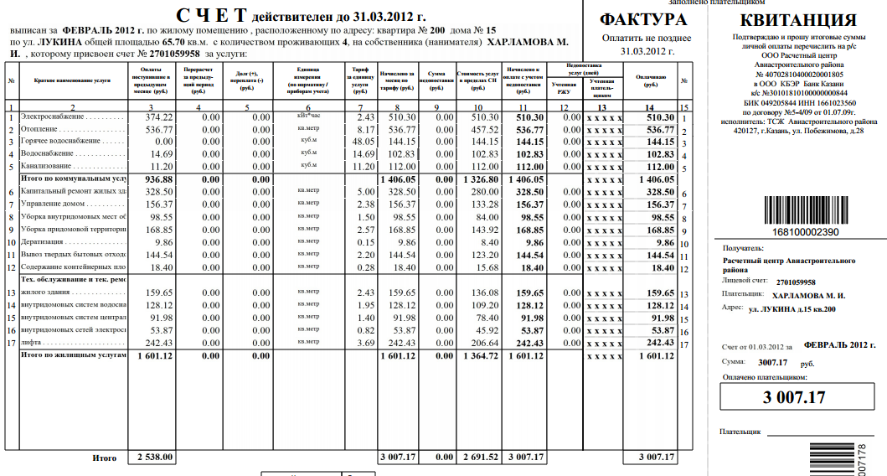
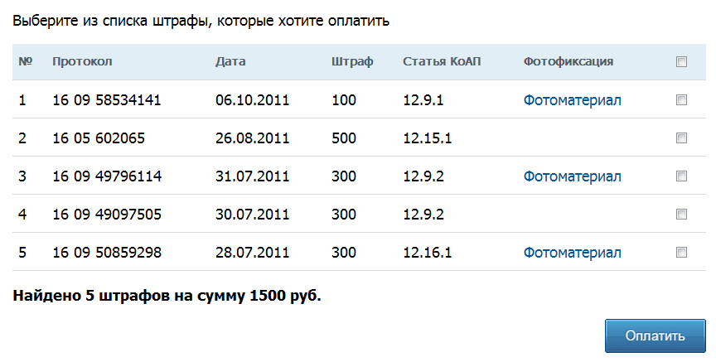



Slide 6
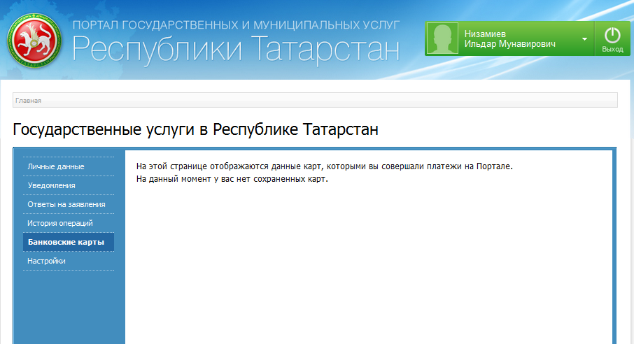

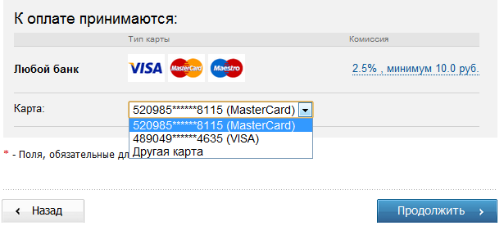
СОХРАНЕНИЕ ДАННЫХ БАНКОВСКОЙ КАРТЫ
Выбор сохраненной карты
в момент совершения
платежных операций

Slide 7
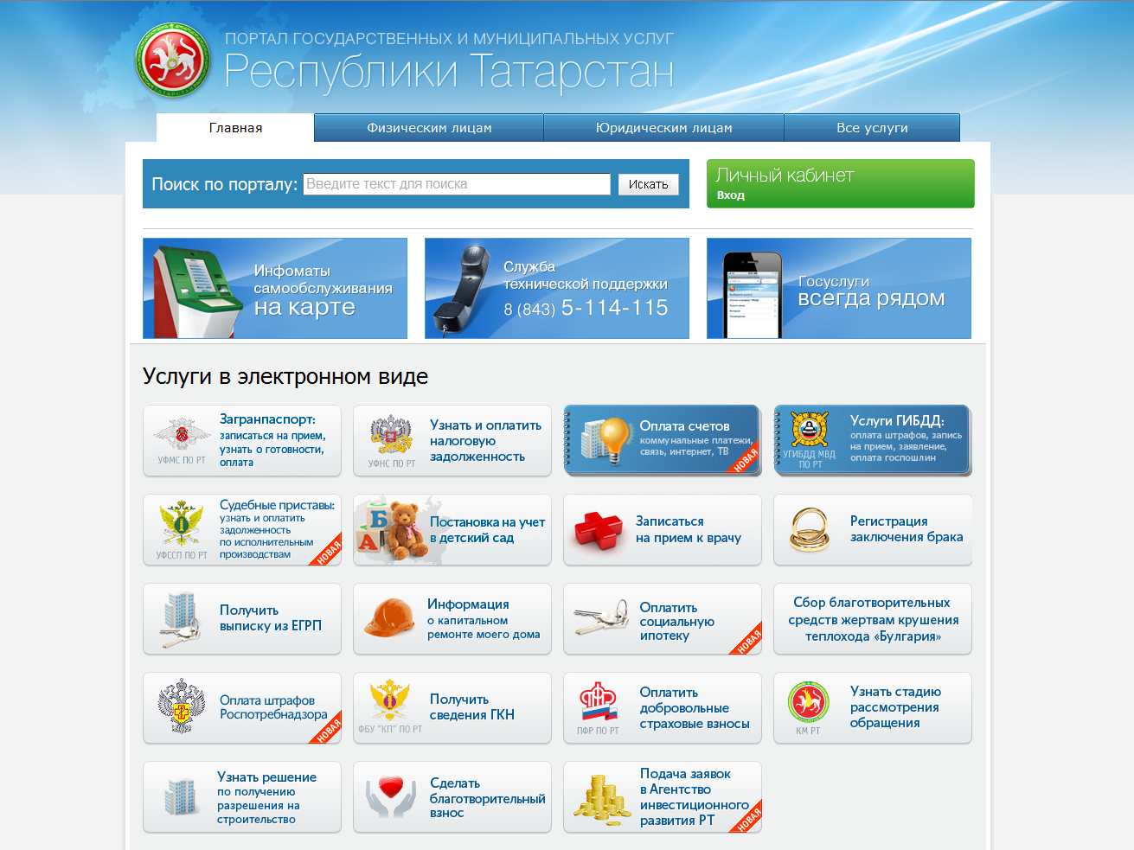
131
ЭЛЕКТРОННАЯ УСЛУГА ПРЕДСТАВЛЕНО НА ПОРТАЛЕ
ИЗ НИХ 47 - МУНИЦИПАЛЬНЫЕ

Slide 8
Наша цель - оказание 50% государственных услуг в электронном виде
Сегодня мы достигли:
33% оплаты штрафов ГИБДД…
59% записей в детские сады…
86% записей на регистрацию брака…
19% заявлений на получение заграничного паспорта…

Slide 9
СОЦИАЛЬНО-ЭКОНОМИЧЕСКИЙ ЭФФЕКТ
ОТ ВНЕДРЕНИЯ ЭЛЕКТРОННЫХ УСЛУГ
ПОКАЗАТЕЛЬ | ЭКОНОМИЯ чел.-часов за ед.услуги | ЭКОНОМИЯ чел.-часов
ЗАПРОСЫ | 0,5 | 1 212 970
ЗАЯВЛЕНИЯ | 1 | 66 663
ЗАПИСЬ В ОЧЕРЕДЬ | 2 | 3 151 158
ОПЛАТА | 1 | 526 060
В I полугодии 2012 года:
сэкономлено 4 956 851 человеко-часов
что соответствует 500 млн. руб.

Slide 10
ЭЛЕКТРОННЫЕ ГОСУДАРСТВЕННЫЕ УСЛУГИ
ОЧЕРЕДЬ В ДЕТСКИЕ САДЫ
(июль 2012 года)
№ | Наименование района | Всего подано заявлений | Доля заявлений через Портал | Доля заявлений через Портал (без хождения в отдел образования)
1 | Новошешминский | 9 | 100% | 11%
2 | Алексеевскй | 32 | 66% | 44%
3 | Нурлатский | 66 | 42% | 21%
4 | Алькеевский | 10 | 40% | 30%
5 | Чистопольский | 113 | 26% | 17%
6 | Спасский | 27 | 22% | 7%
7 | Тюлячинский | 9 | 22% | 0%
8 | Аксубаевский | 15 | 20% | 13%
В среднем по Республике Татарстан |  |  | 59% | 47 %

Slide 11
ЭЛЕКТРОННЫЕ ГОСУДАРСТВЕННЫЕ УСЛУГИ
ЭЛЕКТРОННЫЕ ЗАЯВЛЕНИЯ В ЗАГС
(июль 2012 года)
№ | Наименование района | Электронных заявлений | Доля заявлений через Портал
1 | Новошешминский | 7 | 100%
2 | Спасский | 14 | 100%
3 | Тюлячинский | 7 | 100%
4 | Чистопольский | 70 | 95,9%
5 | Нурлатский | 41 | 95,3%
6 | Аксубаевский | 26 | 92,9%
7 | Алькеевский | 12 | 85,7%
8 | Алексеевский | 12 | 70,6%
В среднем по Республике Татарстан |  |  | 86%

Slide 12
ЭЛЕКТРОННЫЕ ГОСУДАРСТВЕННЫЕ УСЛУГИ
ЗЕМЛЯ МНОГОДЕТНЫМ
№ | Наименование района | Подано заявлений | Доля заявлений через Портал
1 | Аксубаевский | 40 | 25%
2 | Чистопольский | 409 | 5,5,%
3 | Нурлатский | 351 | 1,9%
4 | Тюлячинский | 159 | 1,2%
5 | Алексеевский | 189 | -
6 | Спасский | 176 | -
7 | Новошешминский | 142 | -
8 | Алькеевский | 55 | -
В среднем по Республике Татарстан |  |  | 11%

Slide 13
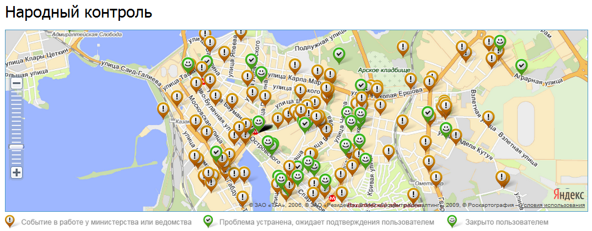
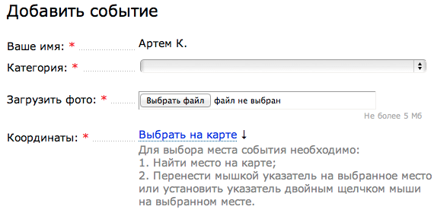
«НАРОДНЫЙ КОНТРОЛЬ»
электронные уведомления от населения об актуальных проблемах
ЦЕЛЬ:
Придать гласность проблемам населения на общедоступном ресурсе
Указ Президента Республики Татарстан от 01.06.2012 № УП-408
«О государственной системе Республики Татарстан «Народный контроль»
Постановление Кабинета Министров Республики Татарстан от 10.08.2012 № 676
«Об электронном взаимодействии граждан,
ИОГВ и ОМС РТ в рамках функционирования государственной информационной системы «Народный контроль»

Slide 14

«Народный контроль»
2 594 уведомлений
41 492 поддержавших пользователей
1 140 в работе
302 запланировано
417 мотивированный отказ
735 решено

Slide 15
Исполнение в разрезе территорий
№ | Муниципальный район | Всего заявок | В работе | Решено | Запланировано | Мотивированный отказ | Оценка пользователей
1 | Чистопольский | 20 | 11 | 4 | 2 | 3 | -12
2 | Нурлатский | 17 | 10 | 6 | 1 | 0 | -2
3 | Алексеевский | 7 | 2 | 1 | 4 | 0 | 0
4 | Спасский | 4 | 3 | 1 | 0 | 0 | 0
5 | Аксубаевский | 3 | 3 | 0 | 0 | 0 | 0
6 | Новошешминский | 2 | 1 | 0 | 1 | 0 | 0
7 | Тюлячинский | 1 | 1 | 0 | 0 | 0 | 0
8 | Алькеевский | 1 | 0 | 1 | 0 | 0 | +1

Slide 16
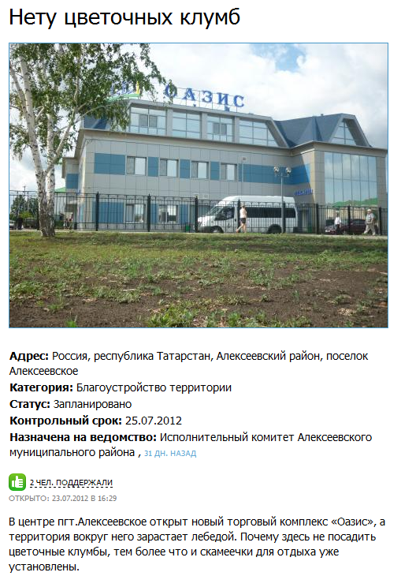
Алексеевский МР
нарушение запланированных сроков
Статус: Запланировано
ИСПОЛНИТЕЛЬНЫЙ КОМИТЕТ АЛЕКСЕЕВСКОГО МУНИЦИПАЛЬНОГО РАЙОНА
25.07.2012 В 09:07
До 27 июля 2012 года территория вокруг ТК "Оазис" будет приведена в порядок.
Контрольный срок: 25.07.2012

Slide 17
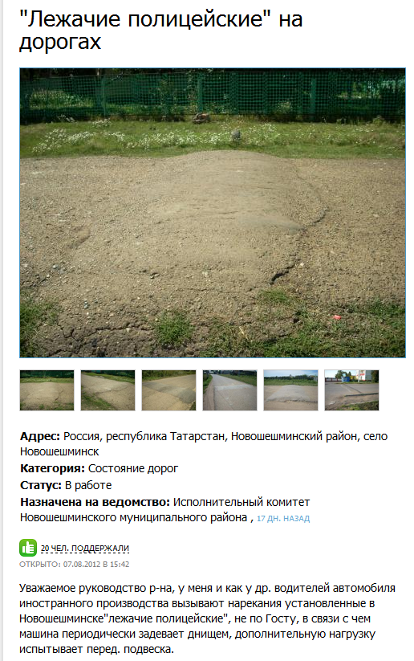
Новошешминский МР
длительный срок рассмотрения
МИНИСТЕРСТВО ТРАНСПОРТА И ДОРОЖНОГО ХОЗЯЙСТВА РЕСПУБЛИКИ ТАТАРСТАН
07.08.2012 В 16:21
Заявка переназначена ведомству Исполнительный комитет Новошешминского муниципального района
Статус: В работе
07.08.2012

Slide 18
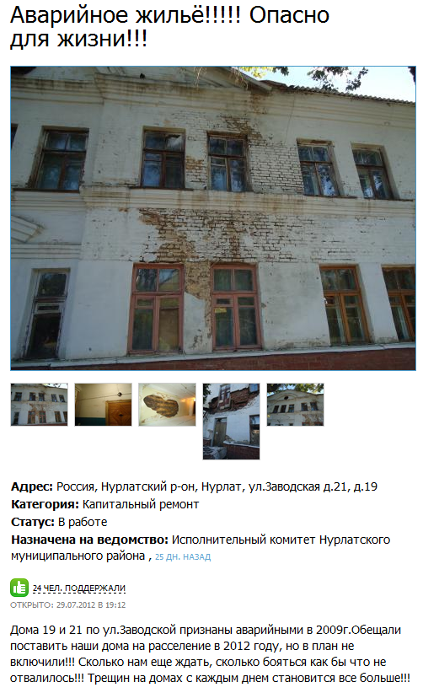
Нурлатский МР
длительный срок рассмотрения
МИНИСТЕРСТВО СТРОИТЕЛЬСТВА, АРХИТЕКТУРЫ И ЖИЛИЩНО-КОММУНАЛЬНОГО ХОЗЯЙСТВА РЕСПУБЛИКИ ТАТАРСТАН
30.07.2012 В 13:51
Заявка переназначена ведомству Исполнительный комитет Нурлатского муниципального района.
Статус: В работе
30.07.2012

Slide 19
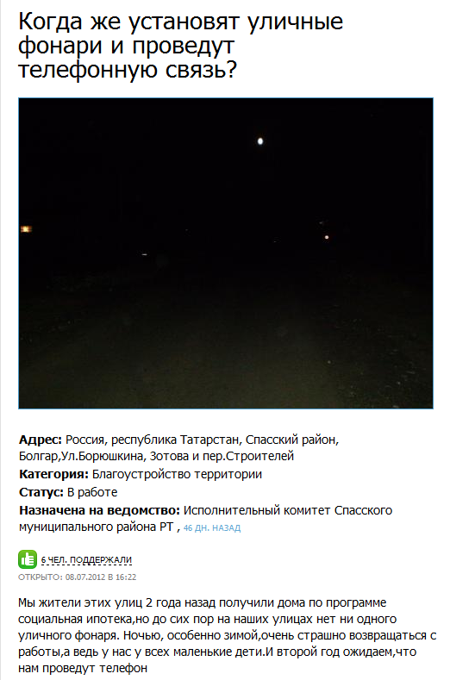
Спасский МР
длительный срок рассмотрения
МИНИСТЕРСТВО СТРОИТЕЛЬСТВА, АРХИТЕКТУРЫ И ЖИЛИЩНО-КОММУНАЛЬНОГО ХОЗЯЙСТВА РЕСПУБЛИКИ ТАТАРСТА
09.07.2012 В 12:53
Заявка переназначена ведомству Исполнительный комитет Спасского муниципального района РТ
Статус: В работе
09.07.2012

Slide 20
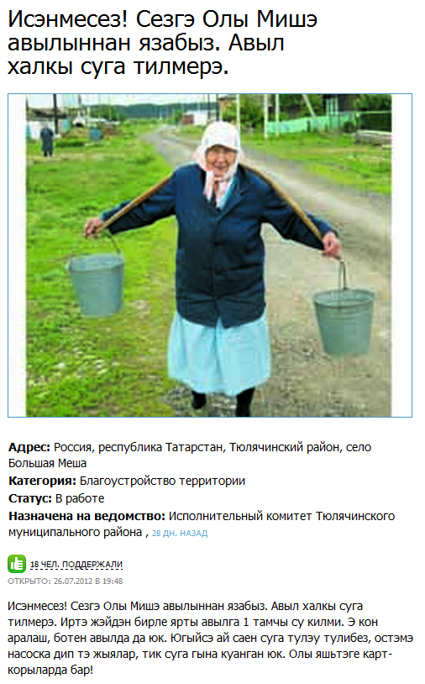
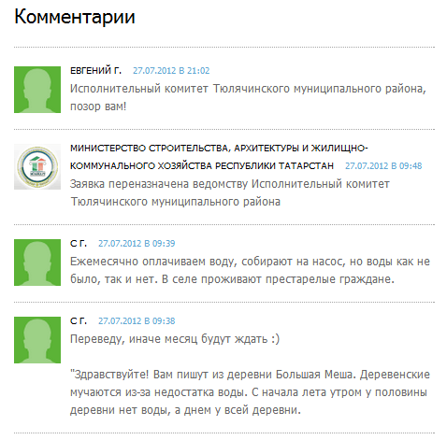
Тюлячинский МР
длительный срок рассмотрения
Статус: В работе
27.07.2012

Slide 21
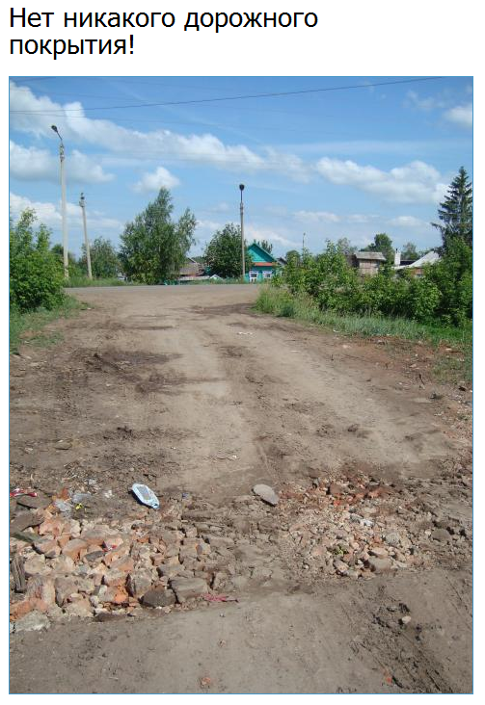
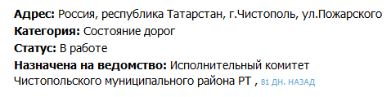
Чистопольский МР
не изменен статус «в работе»
ИСПОЛНИТЕЛЬНЫЙ КОМИТЕТ ЧИСТОПОЛЬСКОГО МУНИЦИПАЛЬНОГО РАЙОНА
03.07.2012 В 14:25
Работы по асфальтированию проезжей части дороги по ул. Пожарского,в г. Чистополь включены в план работ, но в виду отсутствия источника финансирования выполнить данные работы в настоящее время не представляется возможным.
Статус: В работе
03.07.2012

Slide 22
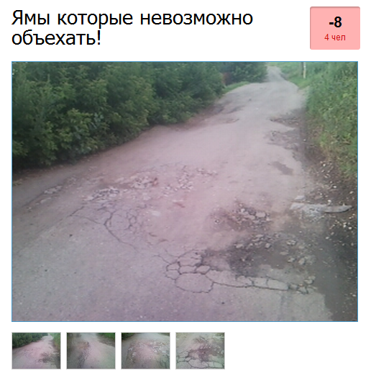
Чистопольский МР
необходимо присвоить статус «Запланировано»
Статус: Мотивированный отказ
ИСПОЛНИТЕЛЬНЫЙ КОМИТЕТ ЧИСТОПОЛЬСКОГО МУНИЦИПАЛЬНОГО РАЙОНА
12.07.2012 В 11:23
Работы по асфальтированию участка дороги по ул. Советская, г. Чистополь включены в план работ, но ввиду отсутствия источника финансирования выполнить данный вид работ в настоящее время не предоставляется возможным. Работы будут выполнены при поступлении финансирования.

Slide 23
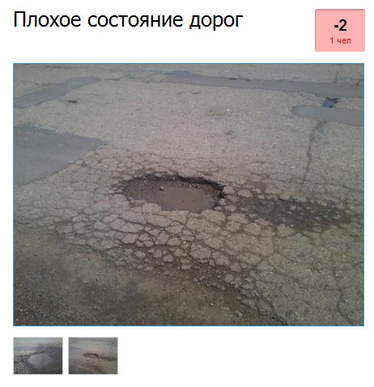
Чистопольский МР
«отписка»
ИСПОЛНИТЕЛЬНЫЙ КОМИТЕТ ЧИСТОПОЛЬСКОГО МУНИЦИПАЛЬНОГО РАЙОНА
02.07.2012 В 13:40
В апреле текущего года произведен ямочный ремонт Объезной дороги от п. Мебельный до ул. Кулясова. В связи с интенсивным движением большегрузов образуются ямы. Работы по ликвидации ям будут выполнены при поступлении финансирования.
Статус: Решение принято
02.07.2012

Slide 24
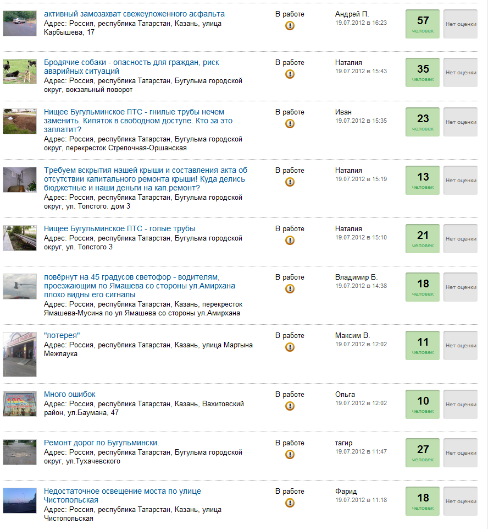
Планирование финансирования
по итогам рейтинга проблем
в «Народном контроле»
Система позволит гражданам участвовать в бюджетном процессе

Slide 25
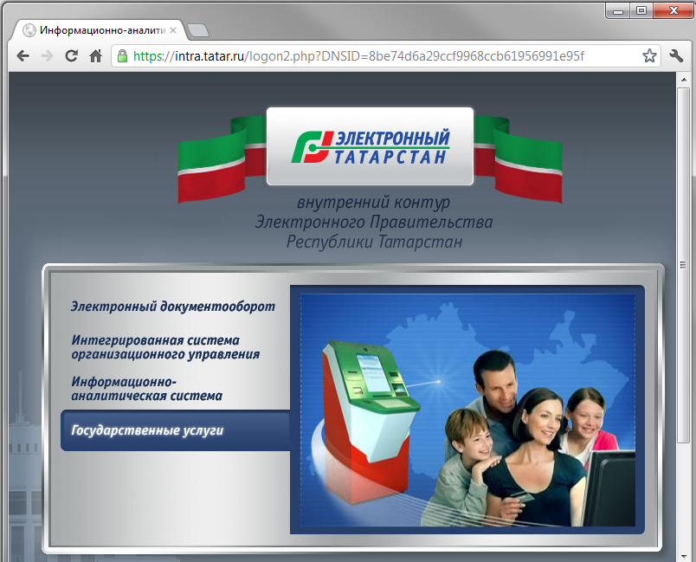
Результаты межведомственного взаимодействия
c 1 июля по 24 августа 2012 года
2 708 пользователей ФОИВ, ОГВ и ОМС РТ
14 801 Электронный запрос
Более 65,1 % запросов в Росреестр
34,9% в иные органы

Slide 26
ИСПОЛНЕНИЕ МЕЖВЕДОМСВТЕННЫХ ЗАПРОСОВ
№ | Поставщик | Ответ/Отказ
 |  | В работе |  | Направлен
 |  | Без нарушения сроков | С нарушением сроков | Без нарушения сроков | С нарушением сроков
1 | Аксубаевский | - | - | - | -
2 | Алексеевский | - | - | - | -
3 | Алькеевский | - | - | 1 | -
4 | Новошешминский | - | - | 1 | -
5 | Нурлатский | 1 | - | 2 | -
6 | Спасский | - | - | - | -
7 | Тюлячинский | 1 | - | 1 | -
8 | Чистопольский | - | - | 2 | -
У ОМС сведения запрашивают
1 | Внутрирайонные запросы | 6
2 | Федеральная кадастровая палата | 1
3 | Управление Росреестра по РТ | 1
4 | Министерство экологии РТ | 1

Slide 27
ЗАПРОСЫ ОТ ОМС
№ | Потребитель | Кол-во запросов
1 | Аксубаевский | 235
2 | Алексеевский | 221
3 | Алькеевский | 35
4 | Новошешминский | 66
5 | Нурлатский | 309
6 | Спасский | 221
7 | Тюлячинский | 164
8 | Чистопольский | 248
ОМС НАПРАВЛЯЮТ ЗАПРОСЫ В АДРЕС
1 | Управление Росреестра по РТ | 1028
2 | Федеральная кадастровая палата | 442
3 | Управление Федеральной налоговой службы | 20
4 | Внутрирайонные | 5
5 | В иные районы | 4

Slide 28
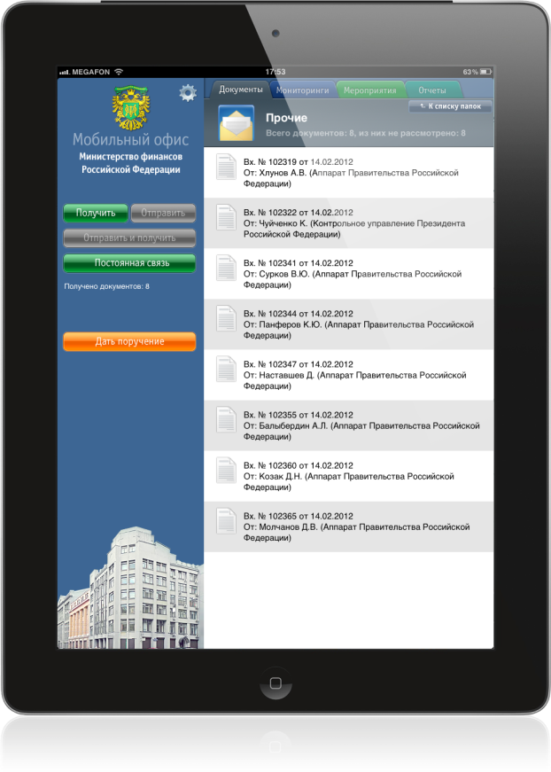
ЭЛЕКТРОННЫЙ ДОКУМЕНТООБОРОТ
3 200 организаций
5,5 млн. документов объемом 11,7 Тб
11,7 млн. резолюций
Ежедневно + 7,5 тыс. новых документов и
16 тыс. резолюций
Более 31 тыс. учетных записей пользователей
из них более 2,5 тыс. – сотрудники исполкомов и администраций муниципальных районов

Slide 29
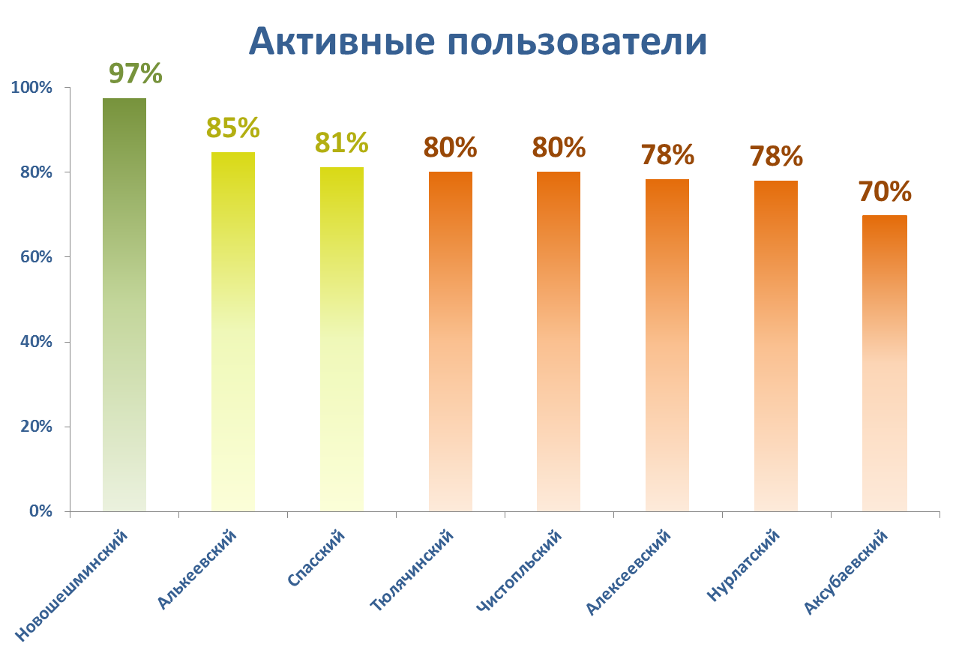
11 из 13
56 из 70
36 из 46
60 из 77
71 из 102
76 из 78
30 из 37
44 из 55
1 учетная запись – 180 рублей в месяц

Slide 30
ВНУТРЕННИЙ ДОКУМЕНТООБОРОТ
Наименование муниципального района | Всего документов | Из них внутренние | Доля внутреннего документооборота
Нурлатский | 12972 | 2704 | 20%
Чистопольский | 14515 | 3 | Менее 1%
Новошешминский | 8303 | 512
Аксубаевский | 6868 | 124
Алексеевский | 6598 | 10
Спасский | 6511 | 4
Тюлячинский | 6094 | 69
Алькеевский | 6022 | - | Не используется
В органах исполнительной власти РТ – 9,5%
В органах местного самоуправления РТ – 2,6%

Slide 31
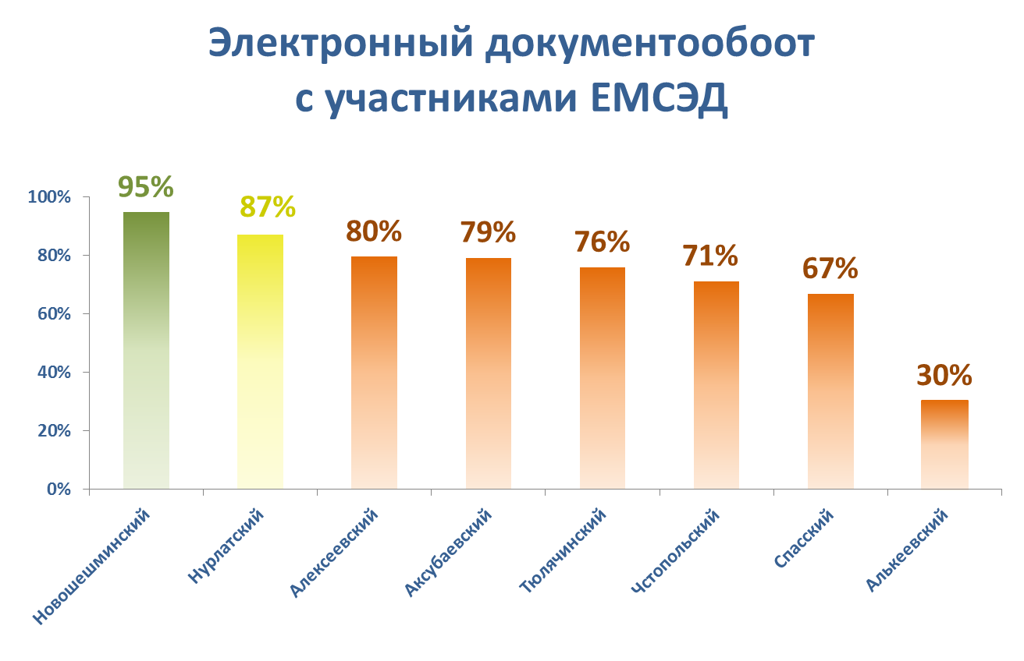
В среднем по Республике Татарстан – 62%

Slide 32



ПОРУЧЕНИЕ ПРЕЗИДЕНТА РЕСПУБЛИКИ ТАТАРСТАН
ПОВЫСИТЬ ЭФФЕКИВНОСТЬ ИСПОЛЬЗОВАНИЯ ЭЛЕКТРОННОГО ДОКУМЕНТООБОРОТА
П. 6 ПРОТОКОЛА СОВЕЩАНИЯ У ПРЕЗИДЕНТА РТ ОТ 05.05.2012 № 18-ПР

Slide 33
Для повышения эффективности применения ИКТ в ОМС
Организовать работу управляющих организаций ЖКХ:
  На портале uslugi.tatarstan.ru
  В ГИС «Народный контроль»
2. Применять результаты обращений граждан в ГИС «Народный контроль» при формировании муниципального бюджета;
(поручение Президента РТ п. 4.2 от 03.08.2012 № ПР-173)
3. Организовать работу с посредниками участвующими в оказании услуг (риэлторы, кадастровые инженеры) по исключению фактов запроса с граждан выписок;
4. Достижение следующих показателей в ЕМСЭД:
  Не менее 2,5% внутренних документов
  100% электронный документооборот с участниками ЕМСЭД

